Slide 1
项目
2.4 写欢迎词

Slide 2

目录
单元任务
学习目标
资讯交流
任务实施
总结反馈
公司召开成立10周年庆典大会，总经理庆典致欢迎词，行政部拟定呈报欢迎词。
准备工作：各小组草拟该欢迎词。
思考：欢迎词写作时，该考虑哪些因素？

Slide 3
目录
单元任务
学习目标
资讯交流
任务实施
总结反馈
知识目标
能力目标
素质目标
1.了解欢迎词的概念和特点；
2.掌握欢迎词的体例格式和写作要领；
3.明确欢迎词和欢送词的区别。
1.能够根据场合的不同选择不同的文本；
2.能够对给定的欢迎词材料予以完善；
3.能够用规范格式、准确简明的语言表达完成欢迎词的写作。
1.培养学生正确对待请示的严肃性、严谨性；
2.培养学生能洞察实务与驾驭语言之间的平衡。

Slide 4
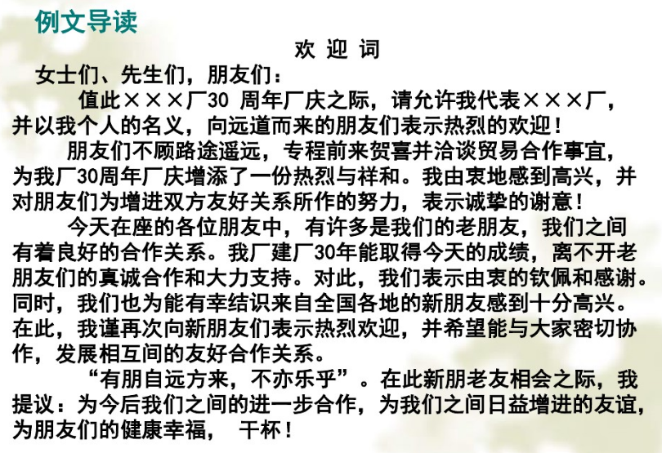
目录
单元任务
学习目标
资讯交流
任务实施
总结反馈
一、认识欢迎词
欢迎词
在迎接宾客的仪式、集会、宴会上主人对宾客的光临表示热烈欢迎的一种礼仪文书。
特点
欢迎色彩浓厚
直接宣读
感情真挚

Slide 5
目录
单元任务
学习目标
资讯交流
任务实施
总结反馈
二、写作技巧
01
02
03
04
标题
称谓
正文
结语

Slide 6
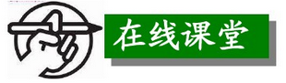
目录
单元任务
学习目标
资讯交流
任务实施
总结反馈
公司新招聘了数名新同事，苏经理将在欢迎会上致欢迎词。下面是他讲话的内容。请你重新排序，整理好这篇欢迎词。
1.各位新同事：
2.今天，各位新同事的加盟，定将推动本公司百尺竿头更上一层
楼。
3.众所周知，本公司正处于蒸蒸日上的发展阶段。
4.本公司将为所有踏实肯干、真诚奉献的员工提供宽广的发展舞
台。
5.本公司的高科技产品在全国乃至国际上都取得了相当大的成
功。
6.大家好！我是公司行政经理苏明，很高兴在这里和大家相识。
7.首先，让我代表公司领导和全体同仁，向各位新同事表示热烈
的欢迎。
8.让我们携手并进，同舟共济，共创辉煌！

Slide 7
目录
单元任务
学习目标
资讯交流
任务实施
总结反馈
女士们、先生们：
早上好！东方的一抹晨曦宣告着新的一天开始，伴着轻爽的晨风，沐浴着雨露和晨光，踏着优美动听的乐曲，你们来到安康师大的零售企业──金都商厦。一日之际在于晨，谢谢您把这一天中最美好的时刻留在这里，我们金都商厦的全体员工为此对您的厚爱和支持表示衷心的感谢和热烈的欢迎！
无论昨天、今天，还是明天；无论您是商场的老朋友，还是初相识；不管你是我生命中匆匆的过客，还是驻足光顾的购物者，只要您走进金都的大门，您就是我们的上帝。这里的购物环境为您设置，这里的服务为您提供，我们的理想就是使您乘兴而来，满意而归。
女士们、先生们，亲爱的顾客朋友们：
早上好！金都商厦全体员工热烈欢迎您的光临，并向您致以崇高的敬意！
早晨的一切都是美好的，感谢您把这一天中最美好的时光留在金都。
无论您是谁，无论您来自哪里，只要您步入“金都”，就是我们的朋友，就是我们的“上帝”，我们都将竭诚服务，向您献上我们的真诚和爱意。今后，您若工作繁忙，只需拨打一次电话，我们按照您的吩咐，就会把温暖送到您的家里。
女士们、先生们，亲爱的顾客朋友们，再一次地感谢您把最美好的时光留在我们金都商厦！
述评

Slide 8
目录
单元任务
学习目标
资讯交流
任务实施
总结反馈
三、注意事项
欢迎词是出于礼仪的需要而使用的，因此要十分注意礼貌。具体而言，要注意以下几点：
（一）称呼要用尊称，感情要真挚，要能较得体地表达自己的原则立场。
（二）措辞要慎重，勿信口开河，同时要注意尊重对方的风俗习惯，应避开对方的忌讳，以免发生误会。
（三）语言要精确、热情、友好、温和、礼貌。
（四）篇幅短小，言简意赅。一般欢迎词都是一种礼节性的外交或公关辞令，宜短小精悍，不必长篇大论。

Slide 9

目录
单元任务
学习目标
资讯交流
任务实施
总结反馈

Slide 10

目录
单元任务
学习目标
资讯交流
任务实施
总结反馈

Slide 11
目录
单元任务
学习目标
资讯交流
任务实施
总结反馈
尊敬的×××先生（澳方总经理姓名）、尊敬的贵宾们：
大家好！
“有朋自远方来，不亦乐乎”，值此金秋十月，我们迎来了澳大利亚的×××先生一行六人。在此，我谨代表恒达商业集团公司的全体员工向各位表示热烈的欢迎！为我们能够携手共建恒达大酒店演艺中心影院，共同创造合作事业的辉煌感到无比兴奋。我们希望双方能够在严格遵守合同和协议、相互尊重、平等协商、相互信任中，进一步增进彼此友好合作关系的发展、互惠互利，使恒达大酒店演艺中心兴旺发达、前景美好！
最后，让我们以热烈的掌声，向×××先生及其各位尊贵的朋友表示诚挚的欢迎！
练一练
恒达商业集团公司拟与澳大利亚××公司合作，采用股份制形式改造恒达大酒店演艺中心影院在线。根据国家广电总局发布的《关于文化领域引入外资的若干意见》，恒达控股51%，澳方控股49%。预计合作后，双方都能互惠互利，有较大的利润空间。经多次洽谈后，双方达成合作意向。澳方公司总经理及副总经理一行六人应邀准备前来与中方正式签约。恒达大酒店准备举行一系列较隆重的接待仪式。
公司总经理汪洋将在欢迎酒会上致欢迎词，作为公司秘书的许波负责草拟这个欢迎词。

Slide 12

目录
单元任务
学习目标
资讯交流
任务实施
总结反馈
根据导入材料，我们代表公司行政部代表总经理在各自的计算机上来完成初步的欢迎词。
（注意语言的组织和段落格式的应用）

Slide 13
目录
单元任务
学习目标
资讯交流
任务实施
总结反馈
01
学生互评
02
教师点评
03
呈现标准欢迎词
04
新的任务

